Slide 1
#TVP rentrée 2019: Formation disciplinaire anglais en LP Formation pour entraîner et évaluer les élèves de bac pro à la compétence de réception orale du niveau pré-A1 à B1+
Philippe Rambaud
Isabelle Valentin

Slide 2
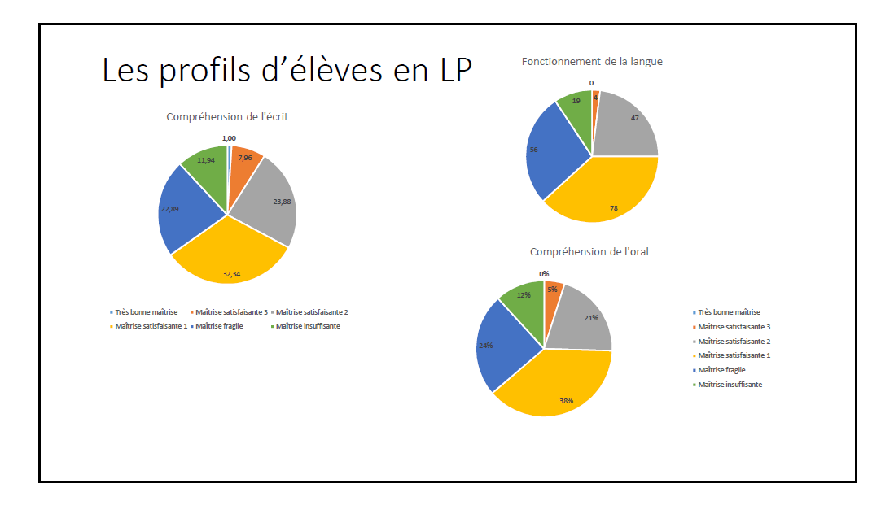

Slide 3
Déroulement de la journée: 9:15 10:15-10:30: pause 11:45: déjeuner 13:15 15:15-15:30: pause 16:30 ou 16:00 (sans pause)
Présentation des attendus et contenus du référentiel: Atelier 1
Les stratégies d’entraînement à la CO issues de la recherche (formation PILCO M@gister) Atelier 2
Liste des tâches, ressources et descripteurs de réception orale et écrite du niveau pré-A1 à B2:
Atelier 3, Atelier 4 et Atelier 5
Présentation du projet d’épreuves au bac pro
Elaboration d’une grille commune pour le choix des supports d’entraînement et d’évaluation : Atelier 6
Différencier pour entraîner les élèves grâce au numérique: Atelier 7
Un outil de suivi et positionnement des élèves:
Atelier 8

Slide 4
Présentation des attendus et contenus du référentiel: Atelier 1
Le nouveau référentiel des LV est paru en avril 2019.
Voici une activité ludique qui vous permettra de retrouver les points saillants du nouveau référentiel de LV:
https://cutt.ly/Activity-LearningApps-Progr-LV-2019
Pour lire un QR Code avec un iPad : utiliser
Pour lire un QR Code avec un smartphone sous android : +
https://learningapps.org/display?v=per2gjbjc19

Slide 5
Les textes officiels:
Les épreuves de LV obligatoires et facultatives au CAP session 2021
https://www.legifrance.gouv.fr/affichTexte.do?cidTexte=JORFTEXT000039034347&dateTexte=&categorieLien=id
Le programme de LV du CAP au bac pro, avril 2019 :
https://cache.media.education.gouv.fr/file/SP5-MEN-11-4-2019/14/0/spe627_annexe_1105140.pdf
Le projet pour les épreuves rénovées de langue:
https://cache.media.education.gouv.fr/file/CSP/48/2/Projet_Epreuves_examen_Langues_vivantes_Bac_pro_et_CAP_1075482.pdf

Slide 6
Présentation des attendus et contenus du référentiel :
Objectifs généraux :
« L’acquisition des moyens linguistiques permettant de communiquer avec des collègues, des partenaires ou des clients étrangers constitue le premier objectif des enseignements de langues vivantes dans les formations conduisant au certificat d’aptitude professionnelle (CAP) et au baccalauréat professionnel.
Plus largement et plus profondément, ces enseignements jouent un rôle de premier plan dans l’acquisition des compétences transversales relevant des trois champs suivants:
L’adaptabilité aux mobilités(géographiques et fonctionnelles);
La découverte d’autres cultures, la compréhension de l’autre, la socialisation et la citoyenneté;
La formation, l’autoformation et le développement culturel et professionnel tout au long de la vie.

Slide 7
Niveaux attendus aux examens et à la fin de la scolarité:
Pour les spécialités du CAP qui comportent une unité obligatoire et/ou facultative de langue vivante, le niveau attendu à l’examen est le niveau A2 («utilisateur élémentaire de niveau intermédiaire»).
À la fin du cursus menant au baccalauréat professionnel, les niveaux attendus sont les suivants:
le niveau B1+ («utilisateur indépendant de niveau seuil avancé») pour la LV-A, dont l’étude a commencé à l’école élémentaire;
le niveau A2+ («utilisateur élémentaire de niveau supérieur») pour la LV-B, dont l’étude a commencé postérieurement à celle de la langue A.
Ces niveaux attendus dans le cadre des épreuves du baccalauréat professionnel sont à distinguer des niveaux visés à la fin des études secondaires, à savoir:
Le niveau B2 («utilisateur indépendant de niveau avancé»)pour la langue vivante A;
Le niveau B1 («utilisateur indépendant de niveau seuil») pour la langue vivante B

Slide 8
Le CECRL pour entraîner/situer/évaluer/ certifier les élèves
La référence continue aux niveaux du CECRL, tout au long de la formation et jusqu’aux épreuves d’examen, suppose que les professeurs de langue vivante aient une connaissance fine et une parfaite maîtrise opératoire de ces descripteurs.
Grâce à cette référence aux descripteurs du CECRL, le professeur:
détermine le profil linguistique de chaque élève;
mesure son degré de maîtrise des savoir-faire et d’acquisition des compétences;
évalue ses progrès individuels et repère ses besoins.
La pratique de toutes les activités langagières est indispensable à l’acquisition des outils de la langue(vocabulaire, grammaire, syntaxe, prononciation): la priorité doit certes être donnée aux activités de compréhension et d’expression orales mais les activités de compréhension et d’expression écrites ne doivent pas être négligées.
Dans les activités d’apprentissage et d’entraînement qui combinent l’oral et l’écrit, l’étude du rapport entre mots écrits et mots prononcés (à savoir le lien et les éventuelles distances entre phonie et graphie) constitue une étape indispensable vers une meilleure maîtrise de la langue.

Slide 9
Des ressources authentiques pour deux contextes d’expression et de communication
Les activités effectuées dans la langue vivante pratiquée exigent une mise en situation cohérente et réfléchie en ce qui concerne le choix des documents destinés à contextualiser la tâche à accomplir ou le projet à réaliser. Ayant pour fonction de créer un effet de réel et d’immersion, ces documents textuels, iconographiques, sonores ou audiovisuels, sont nécessairement authentiques, variés et richement représentatifs de la réalité quotidienne, sociale, économique, professionnelle, culturelle, etc. du ou des pays dont on étudie la langue.
C’est à travers leur exposition et grâce à leur étude que les élèves découvrent et s’approprient les repères culturels pour comprendre leurs interlocuteurs étrangers, dans des échanges sensibles à leurs codes et respectueux de leurs valeurs. Cet ancrage culturel s’impose dans les des deux contextes d’expression et de communication que l’enseignement de langue vivante doit viser et recréer:
le contexte et les situations de la vie quotidienne, personnelle, sociale et civique;
le contexte et les situations de la vie professionnelle.
Au sein de ces pratiques de travail en équipe, les activités de médiation linguistique ─ présenter, exposer, expliquer, expliciter, rendre compte, résumer, reformuler, traduire, etc.─ ont toute leur utilité et prennent tout leur sens (à la fin du programme)

Slide 10
La plus-value du numérique: prolongement du temps d’exposition, individualisation et éducation aux média:
Le numérique permet en outre de prolonger le temps d’exposition des élèves à la langue, au-delà du strict horaire d’enseignement, et de mettre en place des solutions de suivi des apprentissages particulièrement adaptées aux spécificités de la voie professionnelle et à la pluralité des élèves. La place croissante que prennent les usages du numérique dans l’enseignement des langues vivantes s’accompagne d’une double recommandation en direction des professeurs:
ne pas omettre de situer leur rôle et leur action dans le prolongement de l’éducation aux médias et à l’information (programme du cycle 4)et prendre toute leur part dans la lutte contre la manipulation de l’information;
être conscients de leur responsabilité de formateurs dans le domaine de la recherche en ligne, de l’auto-documentation et de l’auto-formation, dont les pratiques seront utiles aux élèves tout au long de leur formation personnelle et professionnelle

Slide 11
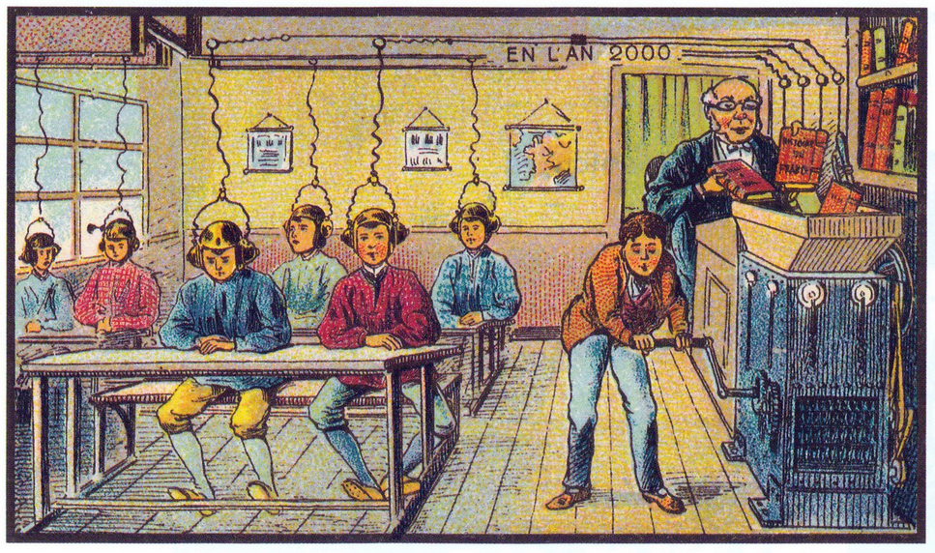

Slide 12
Les stratégies d’entraînement à la C.O. issues de la recherche (PILCO sur m@gister):
Atelier 2
https://magistere.education.fr/ac-rennes/course/view.php?id=7524&section=1
Mettons-nous à la place de nos élèves:
Mise en situation: écoute d’un extrait sonore en langue thaï seul.e trois fois
Consigne: Il vous est demandé d’écouter le document sonore et de prendre en note tout ce que vous pensez comprendre, puis de classer les éléments notés en fonction de leur nature (type d'indices : mots transparents, bruitages, etc.).
Sur quels éléments vous êtes-vous appuyés?
-
(mots transparents / noms propres / bruitages / éléments de prosodie permettent d’émettre des hypothèses)
Quelles sont vos hypothèses quant à la compréhension globale du sens du document?
De quoi avons-nous besoin pour mieux comprendre? Pour nous entraîner ?(Réécouter? Découper mot à mot?)
Cette étape constitue la 1ère partie du travail de CO : elle s’appuie sur les stratégies de bas niveau
C’est à ce stade que les stratégies en CO de nos élèves de niveau pré-A1et A1 se situent.

Slide 13
Les constats:
Les activités d’écoute sont anxiogènes pour les élèves en difficultés. Les élèves peu entraînés et dont les stratégies d’écoute sont de bas niveaux ont la mémoire de travail (celle qui sert à mémoriser à court terme les éléments qui permettent de réaliser une tâche) en surcharge cognitive. Le décodage, découpage syllabe par syllabe, mot à mot et traduction prennent toute leur énergie et les épuisent. Ils abandonnent souvent avant la fin du travail. Les élèves ont peur de perdre le fil, de rater un mot, ils écrivent dès qu’ils ont reconnu un mot et sont perdus avant de reprendre la suite du travail.
Quelles activités proposer à des élèves pour renforcer leurs stratégies d’écoute de bas niveau et leur permettre de mobiliser des stratégies de haut niveau (accès au sens global du doc)?
Ecoute d’une liste de mots pré-enregistrés dont certains sont dans le doc. sonore puis faire écouter le début (30 sc) en leur demandant d’entourer les mots entendus (discrimination auditive);
Faire des activités sur les paires minimales (cod/code) avec ceux du docs sonores et demander quels mots ils entendent;
Faire repérer les accents de mots (notamment sur les noms et les verbes) pour leur permettre de les distinguer;
Faire compter le nombre de mots dans une phrase (activités de segmentation);
Faire repérer les noms propres, les pronoms, les verbes, les adjectifs en donnant une liste (consigne type : entourer ce que vous entendez);
Faire repérer les mots transparents;
Puis donner un texte lacunaire à compléter issu du doc sonore soit une partie vue soit une nouvelle;

Slide 14
Classez ces activités proposées selon qu’elles relèvent d’activités de bas niveau
ou de haut niveau:
Sondage: quelles sont les activités de CO vous proposez à vos élèves de niveau A1?

Slide 15
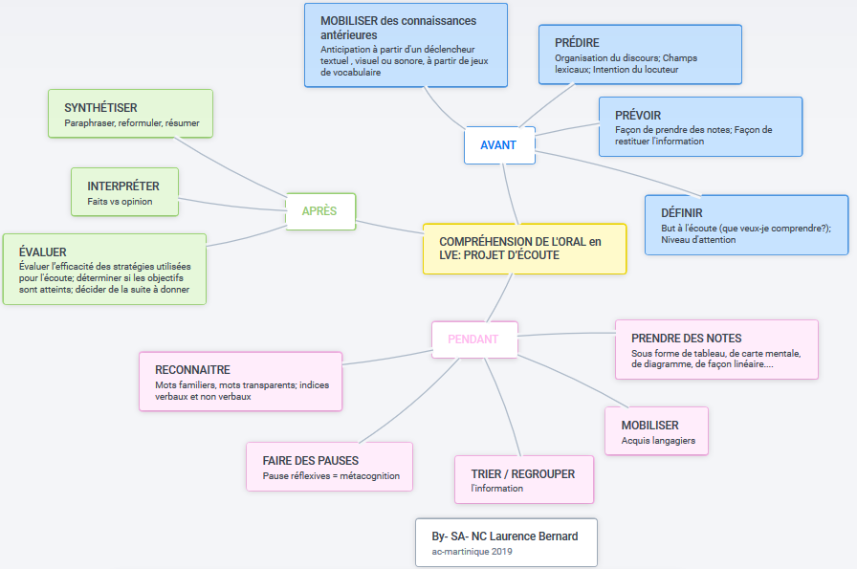

Slide 16
Liste des tâches du niveau pré-A1 à B2: Ateliers 3-4 et 5
Atelier 3: entraînez-vous à repérer le niveau des tâches relevant des actes et situations de la vie quotidienne du référentiel avec l’activité:
Atelier 4: entraînez-vous à repérer le niveau des tâches relevant des actes et situations de la vie professionnelle du référentiel avec l’activité:
https://learningapps.org/display?v=psnfto3ga19
https://cutt.ly/Vocational-tasks-Learning-apps-Levels-A1-to-B2
https://learningapps.org/display?v=p3yna23u519
https://cutt.ly/LearningApps-tasks-levels-CECRL-A1-to-B2

Slide 17
Atelier 5: Les descripteurs des compétences de réception orale et écrite:
Saurez-vous reconnaître le niveau associé des descripteurs donnés?
Lancez-vous dans le «Listening descriptors contest » par équipe ou en solo!
Tâche à réaliser: par groupe de 4, choisissez une ressource et élaborez des activités d’entraînement progressives en indiquant les niveaux auxquels vous les destinez:
www.playkahoot.it
with Game PIN: …………

Slide 18
Projet d’épreuve de CO en CCF: sous-épreuve n°1 : 30 mn CO et 30 mn EE
Partie 1 : compréhension orale 30 mn
Elle prend appui sur trois écoutes ou visionnages successifs d’un document audio ou vidéo, dont la durée n’excède pas : 1 minute 30 au baccalauréat professionnel (langue A et langue B).
Le contenu du document correspond au niveau attendu et il relève d’un des deux contextes d’utilisation de la langue vivante : situations et actes de la vie quotidienne, personnelle, sociale et citoyenne ou des situations et actes de la vie professionnelle
Dans l’un et l’autre cas, le document audio ou vidéo est authentique et ancré dans la réalité culturelle du ou des pays de la langue concernée. Il ne présente pas un caractère de spécialisation excessive.
Les écoutes ou visionnages du document sont espacés d’une minute. Le candidat est libre de prendre des notes.
Il dispose ensuite de quinze minutes pour rédiger, en français, un compte rendu du contenu du document, compte rendu libre ou guidé par une question. Au bac pro, la longueur du compte rendu se situe entre 100 et 150 mots maximum.
Partie 2: expression écrite 30 mn
A partir de 2 sujets au choix, le candidat rédige soit une réponse à une question (en français), soit une réponse à un message écrit (en français) lié au doc. Les 2 sujets relèvent d’une situation de communication différente de celle du doc support de la CO. 100 à 150 mots maximum

Slide 19
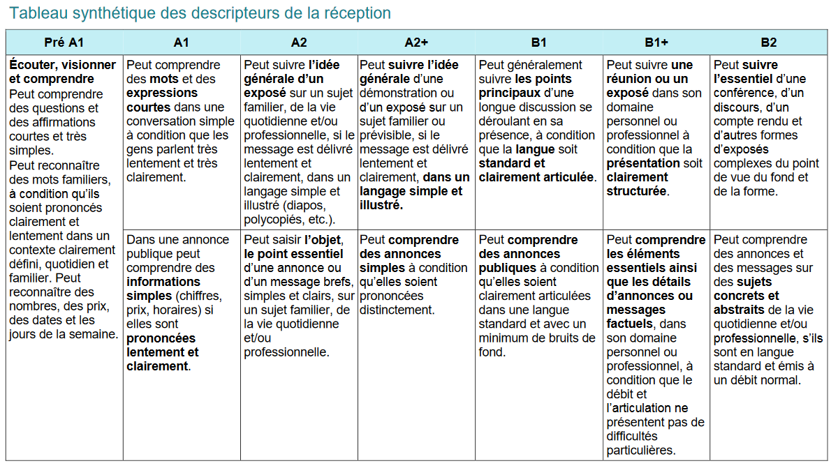
Les descripteurs des compétence de réception (écrite et orale)
Entraînement + certification
Entraînement
Prenez place, saluez les camarades de classe près de vous, et commencez l’activité répertoriée sur le bateau.
Rangez votre veste, sac à dos et tous les éléments que vous amenez chez vous.
Effectuez votre meilleure pour arriver dans les temps et être prêt Pour en savoir plus chaque jour.

Slide 20
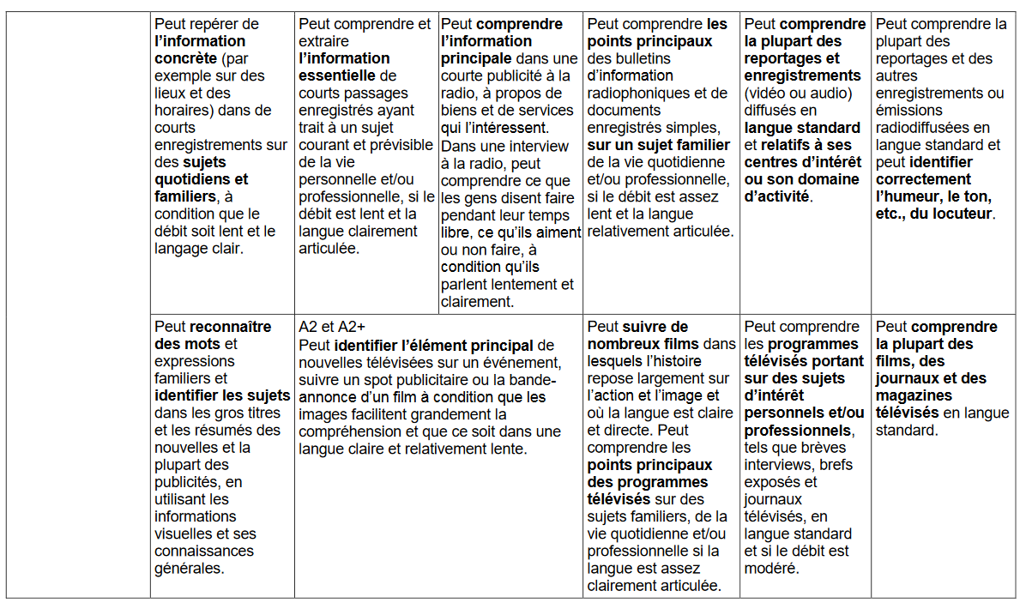
Les descripteurs des compétence de réception (écrite et orale)
Les devoirs seront notés et renvoyés chaque vendredi.
Les devoirs achevés doivent être remis sur le plateau au niveau avant de la salle.
Veuillez enregistrer votre prénom et nom sur l’ensemble de vos devoirs.
Utiliser votre temps en classe avec soin diminuera la quantité de travail à effectuer à la maison.

Slide 21
Elaborer une grille commune pour l’aide à la recherche de documents sonores ou vidéos pour l’entraînement et l’évaluation au bac pro:
Tâche 1:
A partir de:
la liste de tâches relevant des actes et situations de la vie quotidienne, personnelle et civique
la liste des actes et situation de la vie professionnelle,
la synthèse des descripteurs de la réception orale de niveau B1 et B1+
la définition des épreuves de LV au bac pro (projet)
Définissez une liste de critères à respecter pour la recherches de supports d’entraînement à la CO et d’évaluation au bac pro
Exemple : durée, types de document…
Tâche 2 :
Trouvez des supports audios ou vidéos authentiques qui répondent aux exigences du niveau B1 à B1+, de 1.30 mn maxi et qui relèvent des situations et actes de la vie quotidienne et
également ceux de la vie pro. Le document sera publié sur le nouveau site de mutualisation.
Par groupe : 1 document
Envoi à Isabelle.Valentin@ac-poitiers.fr

Slide 22
Elaborer une grille commune pour l’aide à la recherche de documents sonores ou vidéos pour l’entraînement et l’évaluation au bac pro:

Slide 23
Différencier pour entraîner et évaluer les élèves grâce au numérique:
Dans le référentiel de LV, la répartition en trois niveaux des descripteurs et tâches de pré-A1 à A2, A2 à B1-B1+ et B1 à B2 laisse penser qu’elle correspond aux trois années de la préparation au bac professionnel et aux deux années de préparation au CAP. La réalité ne correspond pas toujours à cette distinction:
au sein d’une classe, plusieurs niveaux cohabitent ;
des élèves de CAP peuvent intégrer une classe de 1ère bac pro (classe passerelle)
les profil des élèves peut être différent du fait de leur filière d’origine ou de difficultés d’apprentissage (élèves à besoins particuliers)
élèves issus de la formation par apprentissage
élèves issus de MFR ou de formations de l’enseignement agricole
élèves issus de lycée général et technologique
élèves avec des difficultés d’apprentissage identifiés (faisant l’objet d’un PAP ou d’un PPRS)

Slide 24
Mettre en place des modalités pour différencier et individualiser les entraînements en CO:
Permettre aux élèves d’utiliser leur smartphone (un pour deux par exemple)
Permettre aux élèves d’écouter l’audio ou la vidéo comme il/elle le souhaite avec Soundcloud et Clyp.it en autonomie (solutions PILCO)
Mettre un QR code sur le document élève pour accéder à la ressource directement
Mettre les liens en accès libre sur l’ENT et pronote (QR codes ou liens raccourcis)
Instaurer un rituel d’entraînement de la CO grâce à la classe inversée:
Par exemple avec https://www.bbc.com/news/av/10462520/one-minute-world-news, les infos ont une durée d’1 mn maximum, à chaque cours un ou deux élèves présentent en français ce qu’il(s) a/ont compris des gros titres. Pour le niveau A1-A1+, les images aident.
Adapter des ressources vidéos/audios au niveau des élèves en utilisant des sites qui offrent la possibilité de créer des activités, par exemple:
Edpuzzle
La Quizinière

Slide 25
Atelier 6: création de ressources avec
EdPuzzle : https://edpuzzle.com/
Exemples:
niveau pré A1-A1 niveau A2
Les deux QR codes sont sur la fiche élève. On explique que le 1er est celui de la vidéo la plus accessible et on laisse les élèves choisir. Les élèves peuvent s’auto-évaluer.
Deux possibilités: création d’un compte de classe avec surnoms d’élèves ou accès simple sans identification.
Lire l’article d’Isabelle Deveyneix :
TraAM - Évaluer la compréhension orale avec edpuzzle:
http://ww2.ac-poitiers.fr/anglais_lp/spip.php?article385

Slide 26
Atelier 7: création de ressources
Adapter des ressources vidéos/audios au niveau des élèves:
Créer des activités avec le site la Quizinière:
Un exemple d’activités: « Ela’s work placement report »» niveau A2
Créez un compte enseignant sur la quizinière et lancez-vous dans l’élaboration d’une activité
Intérêt :
Vous pouvez ajouter des activités de production orale
Vous pouvez ajouter une date pour le rendu du travail
Vous suivez le rendu des élèves au fur et à mesure qu’ils envoient leurs résultats et vous pouvez voir ce qu’ils ont réussi grâce à la correction automatique.

Slide 27
Atelier 7: création de ressources:
Adapter des ressources vidéos/audios au niveau des élèves en utilisant des applications ou des sites qui le permettent.
Autre site: Tubequizard
Ex: http://www.tubequizard.com/quiz.php?id=176
Sélectionnez une vidéo Youtube qui a des sous titres, le site propose des quizzes directement à partir du niveau demandé. C’est plutôt grammatical et adapté aux entraînements de stratégies de bas niveau.

Slide 28
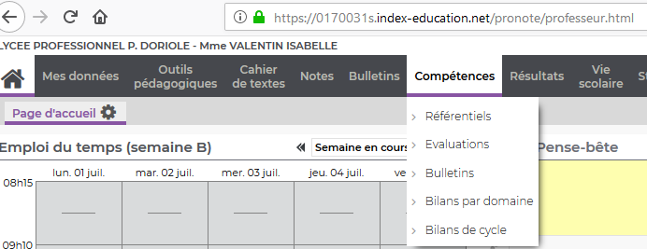
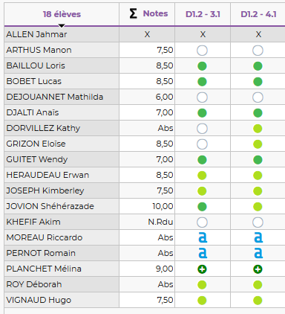
Un outil pour positionner les élèves et accompagner les parcours individuels : Atelier 8:
1- Rentrer les compétences en LV si elles ne le sont pas (l’adjoint.e ou le ou la RUPN de direction peut être en charge de gérer Pronote).
2- Créer des évaluations par compétence : une évaluation peut regrouper plusieurs descripteurs.
4- Positionner vos élèves suivant le niveau obtenu en termes d’acquis/ en cours d’acquisition / insuffisamment acquis etc.
5- Faire une capture d’écran pour que les élèves aient une trace de leur positionnement au fur et à mesure des évaluations. Ils recevront avec leur bulletin une fiche avec leurs positionnements par couleur.

